Slide 1
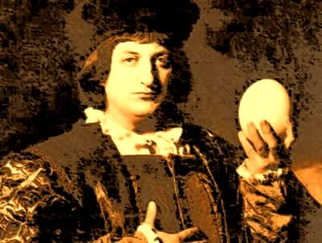
CRIPTORQUIDIA: O QUE É E O QUE HÁ.
Lisieux Eyer de Jesus – HFSE/HUAP – TCBC-T-CIPE

Slide 2
OBJETIVOS
Reconhecer e diferenciar testículos normais, crípticos e retráteis
Conscientizar quanto à alta incidência de testículos crípticos
Reconhecer os riscos do tratamento tardio das criptorquidias
Entender o tratamento cirúrgico: timing, riscos e benefícios
Entender as indicações e limites do tratamento hormonal

Slide 3
DEFINIÇÃO
Ausência PERSISTENTE do(s) testículo(s) na bolsa escrotal.
  Desde o nascimento
  Após procedimento cirúrgico
  Ascendente
TESTÍCULOS RETRÁTEIS SÃO MÓVEIS, PODEM ESTAR OCASIONALMENTE FORA DA BOLSA ESCROTAL (PERÍODOS VARIÁVEIS) MAS SÃO LEVADOS À BOLSA SEM DOR E SEM TENSÃO E AÍ PERSISTEM.

Slide 4
INCIDÊNCIA
> 20% dos neonatos prematuros
3% neonatos
1% final do primeiro ano
> 3% crianças maiores
1% adultos
1a
infância
adultos
RN
?

Slide 5
PREMATUROS TÊM CHANCE GRANDE DE RESOLVER ESPONTANEAMENTE
TODOS OS BEBÊS DO SEXO MASCULINO TÊM QUE SER SISTEMATICAMENTE EXAMINADOS
TESTÍCULOS NORMAIS AO NASCIMENTO PODEM SE TORNAR ASCENDENTES: OS MENINOS TÊM QUE SER REEXAMINADOS DURANTE A INFÂNCIA

Slide 6
ASSOCIAÇÕES
Doenças congênitas da parede abdominal: gastrosquise e onfalocele
Síndromes
Paralisia cerebral
DDS
Hérnia inguinal
CRIPTORQUIDIA + HIPOSPÁDIA OU ANORMALIDADE GENITAL = CONSIDERAR DDS
CRIPTORQUIDIA + HÉRNIA INGUINAL = CORRIGIR HÉRNIA
CRIPTORQUIDIA BILATERAL IMPALPÁVEL PODE SER HIPERPLASIA ADRENAL CONGÊNITA!!!

Slide 7
FATO
Os testículos crípticos passam a sofrer alterações histológicas irreversíveis e progressivas desde o segundo semestre de vida, culminando em atrofia testicular, mas lesando a espermatogênese desde os 6 meses de idade
As chances de resolução espontânea de uma criptorquidia congênita após os primeiros 6 meses de vida são mínimas
Considerando cirurgiões treinados em cirurgia pediátrica, as chances de correção ideal das criptorquidias são maiores nas crianças mais jovens, apesar da cirurgia ser tecnicamente mais sofisticada nas crianças menores

Slide 8
CONCLUSÃO
QUALQUER CRIANÇA APRESENTANDO CRIPTORQUIDIA PERSISTENTE APÓS OS SEIS MESES DE IDADE DEVE SER ENCAMINHADA A UM CIRURGIÃO/UROLOGISTA PEDIÁTRICO PARA TRATAMENTO CIRÚRGICO

Slide 9
FATO
As chances de fertilidade nas criptorquias unilaterais são semelhantes às da população normal, mas em torno de 60% apenas nas criptorquias bilaterais e diminuem com atrasos no tratamento cirúrgico (20% > 4 anos!!!)
A possibilidade de tumor maligno num testículo críptico em números absolutos é muito pequena, mas é 5 vezes maior do que a da população normal (~ 5:100000 homens), e é maior em testículos abdominais
Se ocorrer uma neoplasia num testículo impalpável abdominal a chance de detecção precoce é mínima
A literatura não é conclusiva, mas provavelmente a cirurgia precoce diminui as chances de neoplasia nos testículos crípticos

Slide 10
CONCLUSÃO
A CIRURGIA PRECOCE PROTEGE DE INFERTILIDADE FUTURA (NOS CASOS BILATERAIS), TALVEZ PROTEJA DE NEOPLASIA FUTURA E POSSIBILITA A DETECÇÃO PRECOCE (POR PALPAÇÃO) DE NEOPLASIAS INCIDENTAIS

Slide 11
FATO
Orquidopexias feitas por cirurgiões e anestesistas pediátricos treinados adequadamente são cirurgias seguras e ambulatoriais com taxas altas de sucesso
O tratamento hormonal para criptorquidias tem taxas de sucesso variáveis mas menores do que a cirurgia e nunca funciona para testículos ectópicos
O tratamento hormonal para criptorquidias é relativamente caro
Há dados de literatura recente sugerindo que o tratamento hormonal pode ser útil para melhorar a histologia testicular e o prognóstico de fertilidade

Slide 12
Acta Paediatr. 2007 May;96(5):628-30.
Efficacy and safety of hormonal treatment of cryptorchidism: current state of the art.
Thorsson AV, Christiansen P, Ritzén M.
Meta-analyses of randomised trials using hCG or GnRH for treatment on testicular descent show in most studies overall efficacy of about 20%, less if retractile testes were excluded. In recent years a number of potentially serious side effects have been reported. Conclusion: Considering the efficacy and the possible side effects of the hormonal treatment, the general use of hCG and GnRH in the treatment of cryptorchidism cannot be further recommended.

Slide 13
CONCLUSÃO
POR ORA, NOS CASOS COMUNS, O PARADIGMA DE TRATAMENTO DAS CRIPTORQUIAS É A CIRURGIA, O TRATAMENTO HORMONAL É PARA CASOS ESCOLHIDOS. TALVEZ NO FUTURO SEJA VANTAJOSO ASSOCIAR O TRATAMENTO CIRÚRGICO AO HORMONAL

Slide 14
DADOS CLÍNICOS
  Testículos crípticos:
  palpáveis
  descida incompleta
  ectópicos
  impalpáveis
  abdominais
  atróficos (vanishing testis)
  inexistentes (incomum!!!)

Slide 15
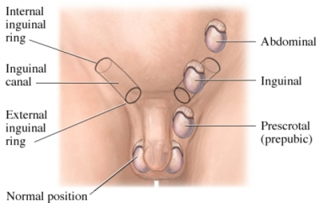
DADOS CLÍNICOS
Descida incompleta

Slide 16
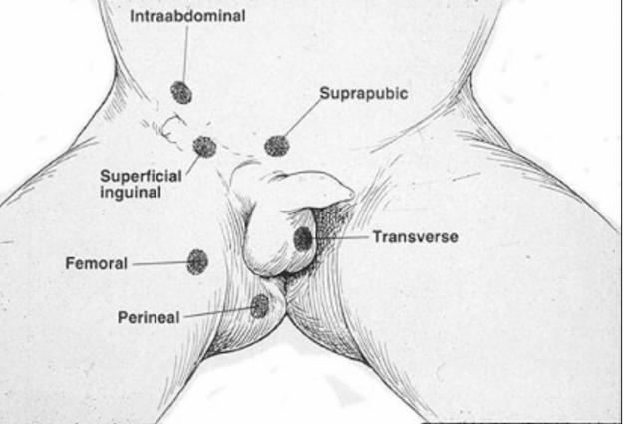
DADOS CLÍNICOS
Bolsa de Denis-Browne
ECTÓPICOS

Slide 17
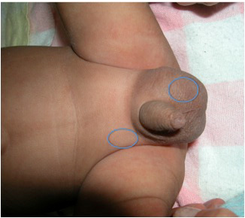
DADOS CLÍNICOS
APOIO: MÃO NÃO
DOMINANTE
PALPAÇÃO:
MÃO DOMINANTE

Slide 18
TESTÍCULOS NÃO PALPÁVEIS
Exame clínico bem feito
Hérnia inguinal presente?
Cordão inguinal palpável?
Casos unilaterais
  Contralateral vicariante?
Casos bilaterais
  Dosagem de testosterona após estímulo com HCG
  Fator inibidor mulleriano

Slide 19
FATO
Exames complementares (US, TC, RMN) não têm boa sensibilidade e especificidade para detectar testículos crípticos
É possível falso (+): confusão com linfonodos é o mais comum
É possível falso (-), em especial testículos pequenos
Falso (+) cria expectativas
Falso (-) implica em riscos

Slide 20
Ultrasound has a sensitivity of 45% (95% confidence interval [CI]: 29-61) and a specificity of 78% (95% CI: 43-94). The positive and negative likelihood ratios are 1.48 (95% CI: 0.54-4.03) and 0.79 (95% CI: 0.46-1.35), respectively. A positive ultrasound result increases and negative ultrasound result decreases the probability that a nonpalpable testis is located within the abdomen from 55% to 64% and 49%, respectively.
Pediatrics. 2011 Jan;127(1):119-28.
Diagnostic performance of ultrasound in nonpalpable cryptorchidism: a systematic review and meta-analysis.
Tasian GE, Copp HL. FREE

Slide 21
CONCLUSÃO
O PADRÃO-OURO PARA TESTÍCULOS IMPALPÁVEIS É A CIRURGIA!!! EXAMES COMPLEMENTARES NUNCA EVITAM: NÃO PODEM GARANTIR A AUSÊNCIA E A PRESENÇA IMPLICA EM CIRURGIA

Slide 22
O QUE O CIRURGIÃO FAZ
Casos comuns: testículos palpáveis inguinais
  Incisão inguinal, semelhante à incisão usada para tratar uma hérnia inguinal
  Exposição do testículo
  Liberação do testículo dos tecidos vizinhos
  Separação entre o peritônio (conduto peritônio-vaginal persistente) e o cordão inguinal, alongando o cordão até ter extensão até a bolsa sem tensão
  Fechamento do conduto peritônio-vaginal persistente (para evitar hérnias futuras ou tratar hérnias associadas)
  Inserção do testículo na bolsa (incisão alta – Bianchi – ou baixa)

Slide 23
O QUE O CIRURGIÃO FAZ
Testículos impalpáveis unilaterais:
  Alternativa 1: casos que têm funículo palpável e/ou testículo contralateral vicariante: chance grande de testículo contralateral não palpado ou tópico atrofiado: exploração inguinal:
    Encontrados vasos gonadais e testículo ausente: atrofia testicular
    Encontrado testículo: orquidopexia
    Vasos não encontrados, sem certeza da ausência de testículo: laparoscopia diagnóstica
  Alternativa 2: laparoscopia em todos os casos: diagnóstica e terapêutica.

Slide 24
O QUE O CIRURGIÃO FAZ
Testículos impalpáveis bilaterais: laparoscopia diagnóstica e terapêutica

Slide 25
LAPAROSCOPIA TERAPÊUTICA
Dissecção longa e protetora dos testículos altos, novo direcionamento do testículo (caminho mais curto)
Orquidopexia em dois tempos, no caso de cordão inguinal curto demais: ligadura dos vasos gonadais, tempo > 6 meses para formação neovascular, abaixamento testicular definitivo

Slide 26
TESTÍCULOS RETRÁTEIS
Testículos que estão fora da bolsa, mas podem ser trazidos SEM TENSÃO E SEM DOR e PERSISTEM no local correto depois de soltos
Reflexo cremastérico, máximo 6m-escolares
Resolve na puberdade
Não é cirúrgico a princípio, mas EXIGEM OBSERVAÇÃO periódica
J Pediatr Urol. 2012 Feb;8(1):2-6.
Retractile testes: a review of the current literature.
Keys C, Heloury Y.

Slide 27
E OS ASCENDENTES?
Percepção recente: dados epidemiológicos da Dinamarca e Holanda: dados perinatais normais em crianças com criptorquia
1/3 dos retráteis
Muitos eram retráteis
Tratamento?

Slide 28
CASOS TARDIOS
Pré-puberais: orquidopexia
Pós puberais: orquiectomia (risco maior de neoplasia)
> 50 anos: observação
J Urol. 2009 Feb;181(2):452-61.
Cryptorchidism and testicular cancer: separating fact from fiction.
Wood HM, Elder JS.
J Urol. 2007 Oct;178(4 Pt 1):1440-6.
Prepubertal orchiopexy for cryptorchidism may be associated with lower risk of testicular cancer.
Walsh TJ, Dall'Era MA, Croughan MS, Carroll PR, Turek PJ.

Slide 29

OBRIGADA

